Slide 1
《数值分析》 12
➔
➔
初等变分原理
最速下降法

Slide 2
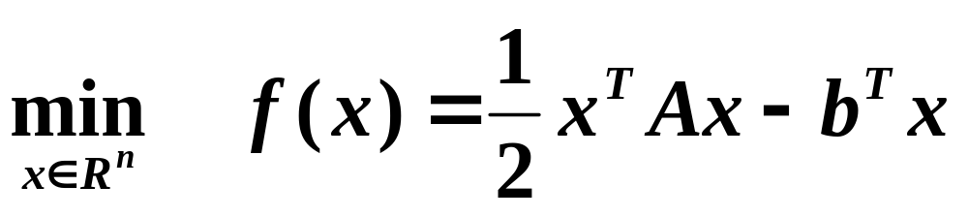
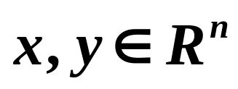
初等变分原理
I 方程组问题: Ax = b
II 极值问题:
设 , 记 ( x , y) = x^{T} y
( x, y ) = ( y, x );
( tx, y ) = t ( x, y);
( x+ y, z ) = ( x, z ) + ( y, z );
( x, x) ≥ 0, 且( x, x) = 0 ⬄ x = 0;
设A是 n 阶对称正定阵
( Ax, y ) = ( x, Ay ) ;
( Ax，x ) ≥0, 且( Ax, x) = 0 ⬄ x = 0
(对称)
(正定)
2/16

Slide 3
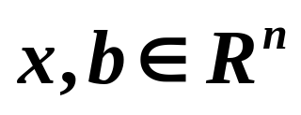
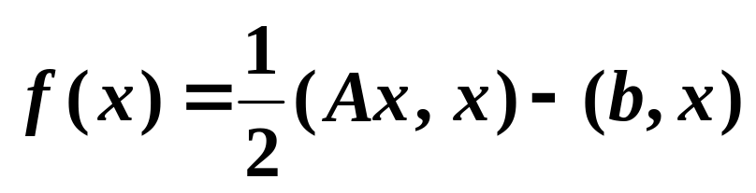
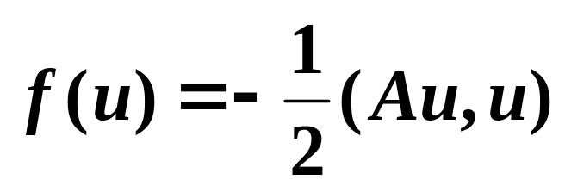
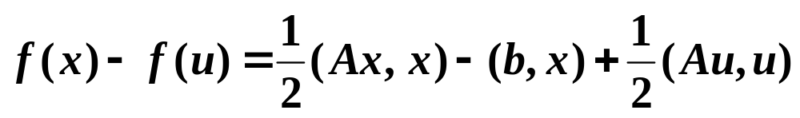
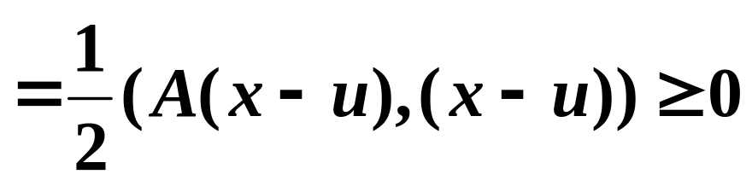
定理4.10 设A =( a_{ij} )_{n×n}为实对称正定矩阵,
则 x 使二次函数
取极小值 ⬄ x 是线性方程组 Ax = b 的解。
证明: (<=) 设 u 是 Ax = b的解
➔ Au = b ➔
对任意 x∈R ^{n} , 只须证明 f (x) – f (u) ≥ 0
3/16

Slide 4
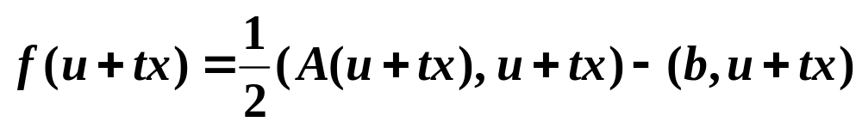
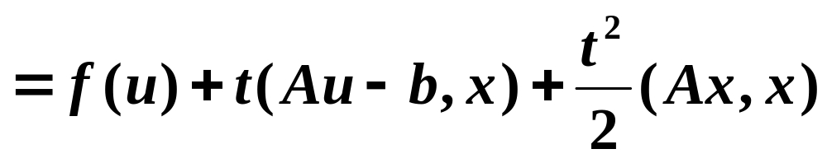
(=>) 设 u 使 f(x) 取极小值. 取非零向量 x∈R ^{n},
对任意 t∈R , 有
令 g(t) = f( u + tx), 当 t=0 时, g(0)= f(u)达到极小值, 所以 g’(0) =0 ,即
( Au – b , x ) = 0 ➔
Au – b = 0
所以, u 是方程组 Ax = b 的解.
4/16

Slide 5
最速下降法 （解对称正定方程组Ax = b ）
从初值点 x⁽⁰⁾ 出发,以负梯度方向 r 为搜索方向
选择步长 t₀, 使 x⁽¹⁾ = x⁽⁰⁾ + t₀r 为 f(x) 极小值点
在 x 处,梯度方向是 f(x) 增长最快方向
负梯度方向是 f(x) 下降最快方向
梯度: ∇f = gradf(x) =[ f_{x1}, f_{x2}, ····, f_{xn} ]^{T}
∇f = Ax – b
5/16

Slide 6
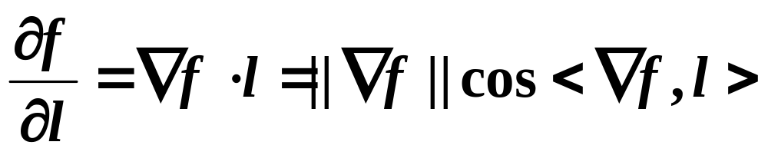
方向l : l = [ v₁, v₂ ,···, v_{n} ]^{T} , g(t) = f( x + t l )
其中, || l || = 1, x = [x₁, x₂ ,···, x_{n} ]^{T}
方向导数: g’(0) = f_{x1}v₁+ f_{x2}v₂+ ····,+f_{xn} v_{n}
l 与∇f 方向一致时, 方向导数取得最大值
∇f 是 f(x) 增长最快方向
l 与 ∇f 方向相反时, 方向导数取得最小值
– ∇f 是 f(x) 下降最快方向
6/16

Slide 7
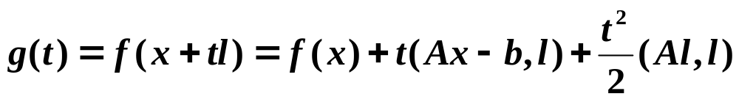
g’(0) = f_{x1}v₁+ f_{x2}v₂+ ····,+f_{xn} v_{n}
g’(0)=( Ax – b , l )
∇f =Ax – b
最速下降方向: r = –∇f = b – Ax
7/16

Slide 8
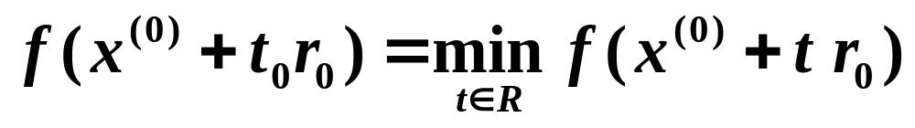
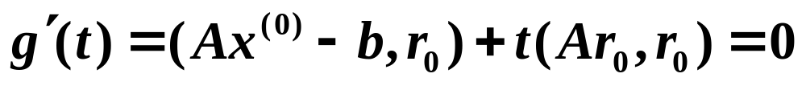
取初值点 x⁽⁰⁾, 取负梯度方向 r₀ = b – A x⁽⁰⁾
求点: x⁽¹⁾ = x⁽⁰⁾ + t₀r₀ 使得
记
为选取最佳步长 t₀ ，令
求解, 得 t₀ = ( r₀ , r₀) / (Ar₀ , r₀)
8/16

Slide 9
解对称正定方程组Ax = b 的最速下降算法:
第一步: 取初值 x⁽⁰⁾∈R^{(n)} , ε>0,计算
r₀ = b – Ax⁽⁰⁾ , k ← 0;
第二步: 计算 t_{k} = (r_{k} ,r_{k} ) / (Ar_{k} , r_{k})
x^{(k+1)} = x^{(k)} + t_{k} r_{k} ; r_{k+1} = b – Ax^{(k+1)} ;
第三步: k ← k+ 1, 如果 ||r_{k}|| ≥ ε,转第二步;
否则,输出: x^{(k)} , 结束.
9/16

